Slide 1



Slide 2


一例颈髓损伤后重症肺炎的诊疗分享

Slide 3

● 病例简介
摘要
1.独特性：颈椎损伤后神经受损，呼吸肌力差，痰液瘀滞
2.背景：颈髓损伤后呛咳反射差，排痰不畅

Slide 4
● 患者基础信息
1.人口学信息：男，63岁
2.主诉：颈椎骨折术后近1月，痰多气促1周
3.既往史：2025.4.2曾受“颈椎后路减压植骨融合内固定术”，手术顺利。

Slide 5
● 入院后检查
1.体格检查：
T：37.5℃，P：84次/分，R：18次/分，BP：140/71mmHg
神清，精神可，能遵嘱，气管切开，呼吸机辅助通气，双肺呼吸音粗，双下肺可及湿啰音，腹膨隆，腹软，无压痛反跳痛，无肌紧张，全身轻度浮肿，阴囊肿胀，感觉平面齐乳头，双上肢近端肌力3级，远端肌力0级，左下肢肌力1级，右下肢肌力0级
2.辅助检查：
胸部X线，胸部CT

Slide 6
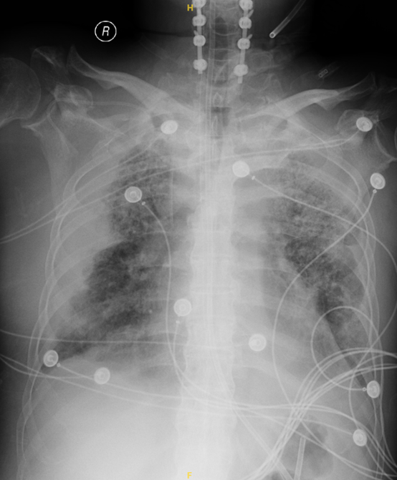
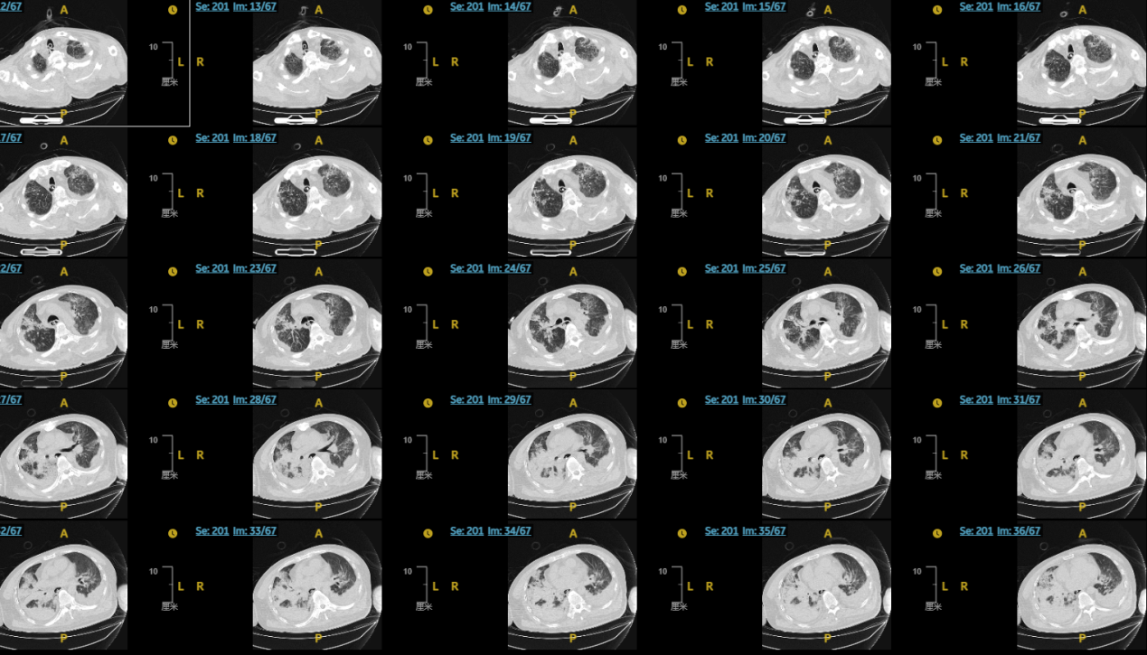
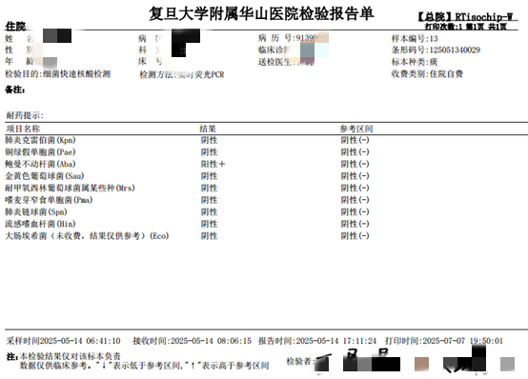
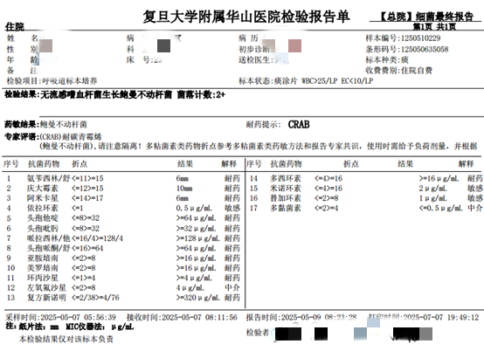
● 入院后检查
3.影像学检查：

Slide 7
● 诊断评估
诊断评估
1.初步诊断：1.重症肺炎，2.颈椎骨折术后，3.右胫前静脉血栓形成，4.消化道出血
2.诊断依据：病史、检验结果及影像学依据
3.鉴别诊断：诊断明确，无需鉴别

Slide 8
● 治疗过程
1.药物（04.29-05.14头孢他啶阿维巴坦 2.5g q8h+舒巴坦 3g q8h*2周
05.14-05.19依拉环素50mg q12h + 万古霉素 1g q12h*5d
05.19-05.24依拉环素75mg q12h + 卡泊芬净 50mg qd*5d）
2.手术（无）

Slide 9
● 治疗过程
3.微生物/病理结果（呼吸道标本培养示：鲍曼不动杆菌：(CRAB)耐碳青霉烯(鲍曼不动杆菌，依拉环素敏感)
导管血培养结果: 初鉴:查到酵母样菌）
4.方案调整（抗感染效果欠佳，痰培养提示CRAB调整为依拉环素50mg q12h + 万古霉素 1g q12h；血培养结果: 初鉴:查到酵母样菌调整为依拉环素75mg q12h + 卡泊芬净 50mg qd）
5.指标追踪（血WBC、CRP、HBP、IL-6均有所下降）

Slide 10
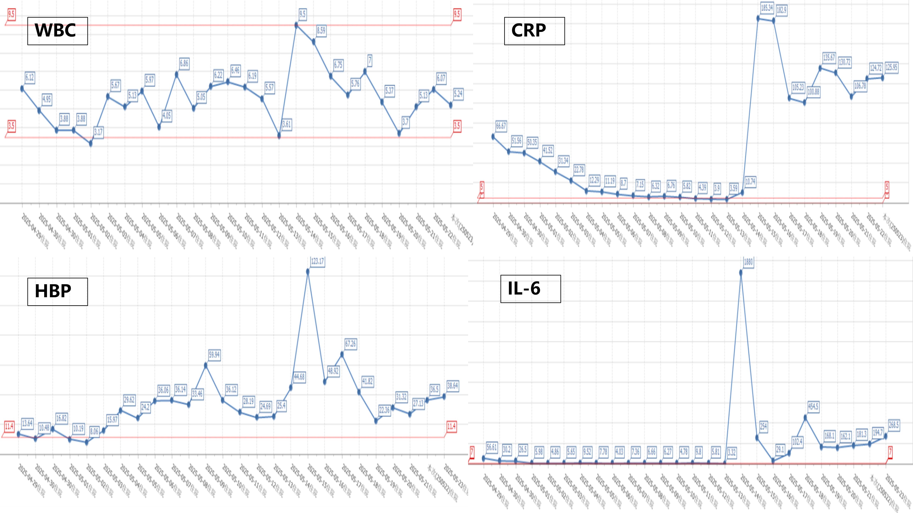
● 治疗过程
3.时间轴记录:(折线图)

Slide 11

● 诊疗体会
1.疗效评价：临床治愈
2.局限性：患者感染略微好转就转至康复医院，后续治疗未能接续好，依拉环素治疗疗程稍显不足
3.结论：根据病原学结果精准足疗程使用抗感染药物可以有效控制感染

Slide 12
感谢观看
敬请指导

